Slide 1



Andreas Klöcker, Wystrach GmbH - Inhouse
Marketing Management durch externen Einzelunternehmer
IHR UNTERNEHMEN IM ZEITALTER SOZIALER VERNETZUNG
Andreas Klöcker, M.Sc.
Aachener Marketingpreis 2015 1

Slide 2














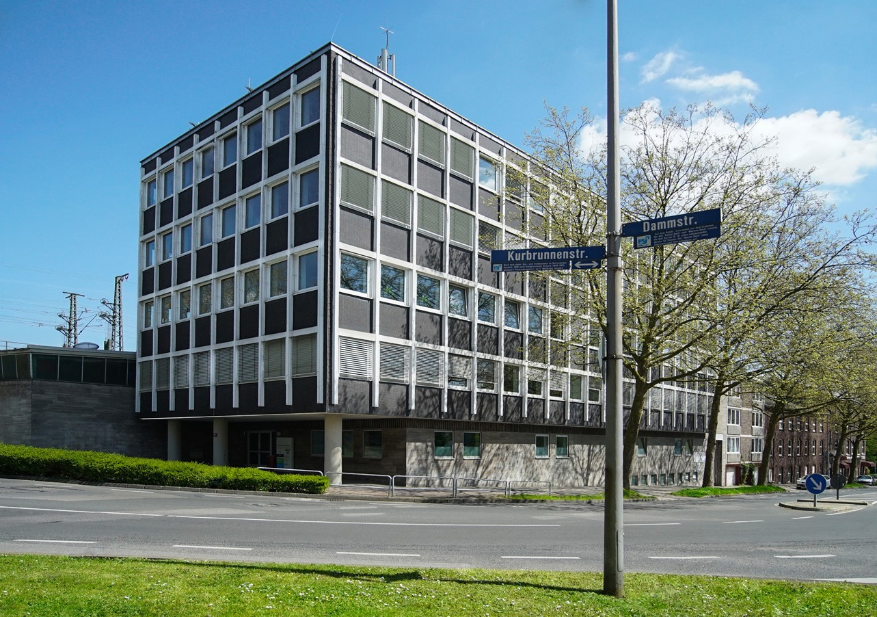
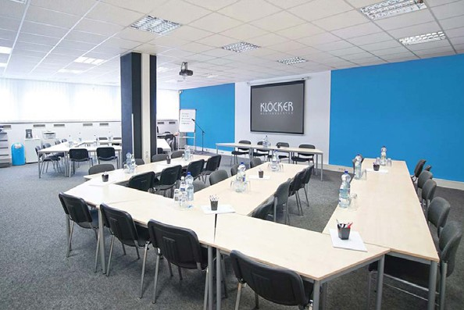


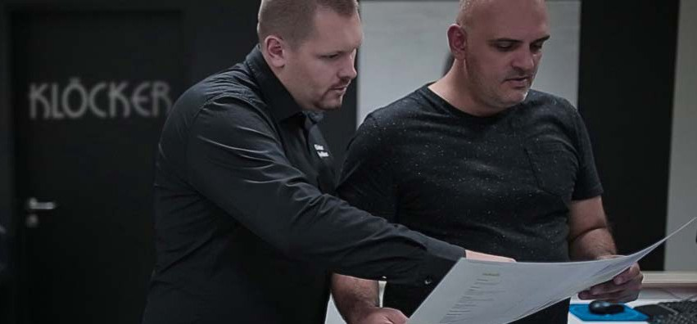
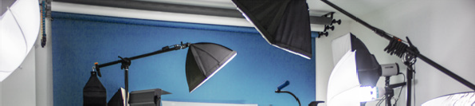
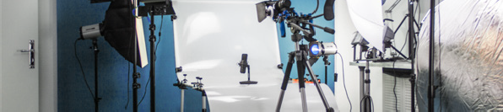
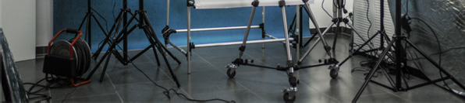

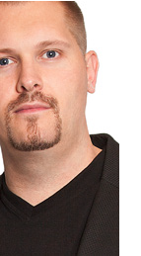
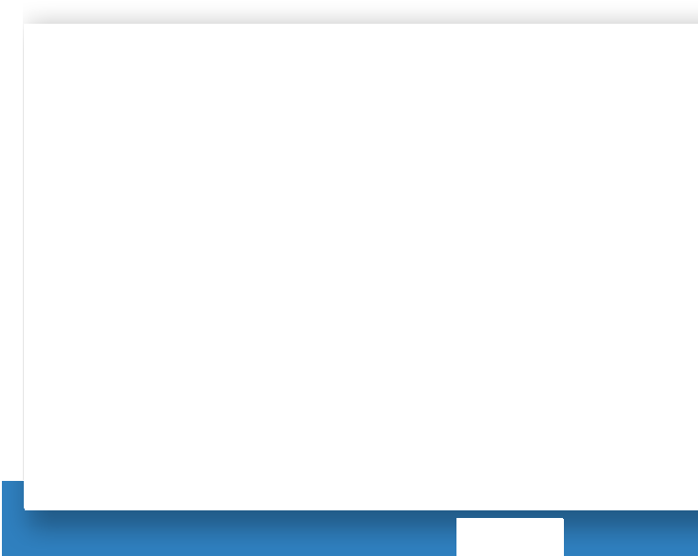
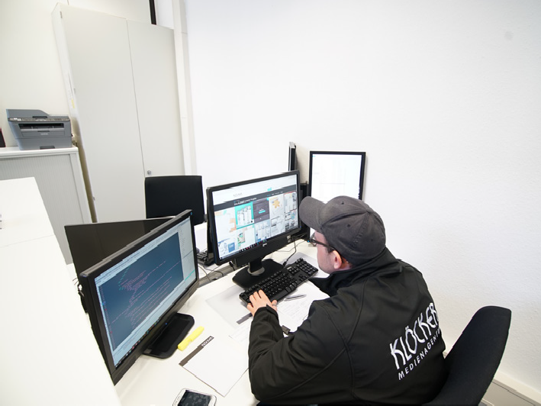

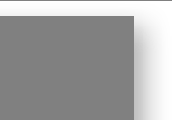

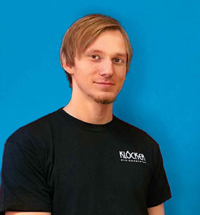
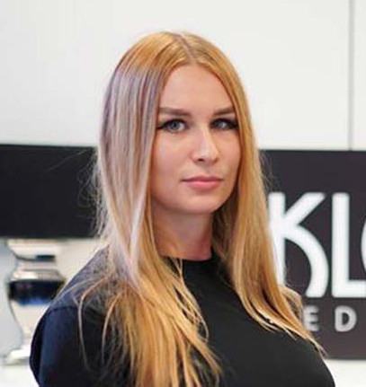
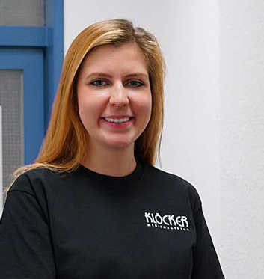
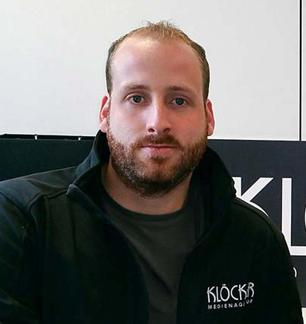
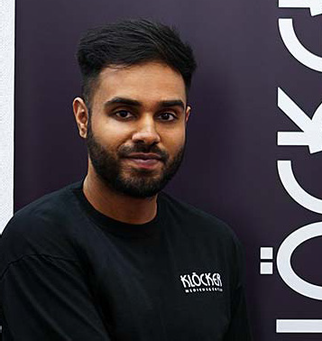
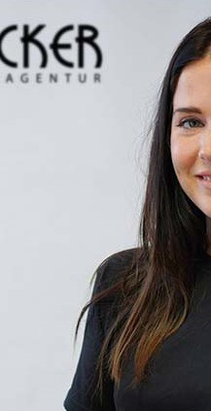

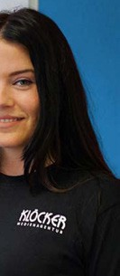





Vorstellung:
MEDIENAGENTUR KLÖCKER
N MEISTERBETRIEB
N 10 MITARBEITER
N 14 JAHRE
N INDUSTRIE

Slide 3
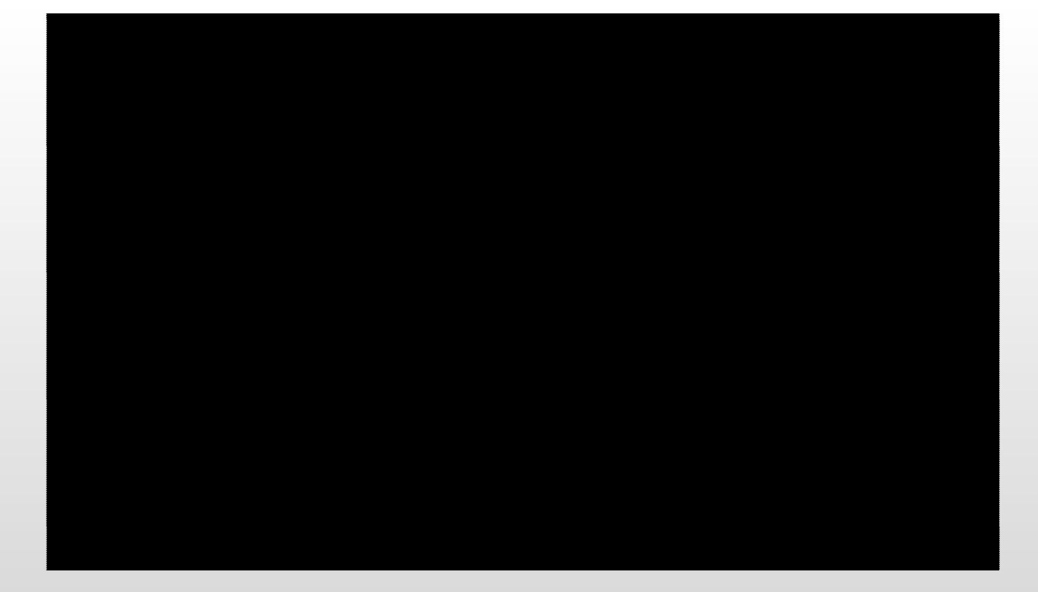





Erklärt in einer Folie:
WAS MACHEN WIR FÜR IHR UNTERNEHMEN?
60%
25%
15%
WEB
SEO
SMM

Slide 4
Social Media
KONDRATIEFF ZYKLEN
KLÖCKER UNTERSTÜTZT
IHR UNTERNEHMEN
DER SECHSTE KONDRATIEFF
1
2
3
4
5
6
FRÜHMECHANISIERUNG
Dampfmaschine Webstuhl
MECHANISIERUNG
Eisenbahn Telegraﬁe
INDUSTRIALISIERUNG I
Auto Chemie Elektrizität Luftfahrt
INDUSTRIALISIERUNG II
Atomkraft Elektronik Raumfahrt Telekommunikation
DIGITALISIERUNG I
Mikroelektronik Biotechnologie Informationstechnik
DIGITALISIERUNG II
soziale Vernetzung globale Netzwerke IoT
Industrie 4.0 M2M
1700
1800
1890
1950
1990
2015

Slide 5
SO IST SOCIAL MEDIA:
Social Media
3 WICHTIGE FAKTEN
N MASSENMEDIUM
N DIE NEUE MACHT DES EINZELNEN
N SMM (SOCIAL MEDIA MANAGEMENT)

Slide 6
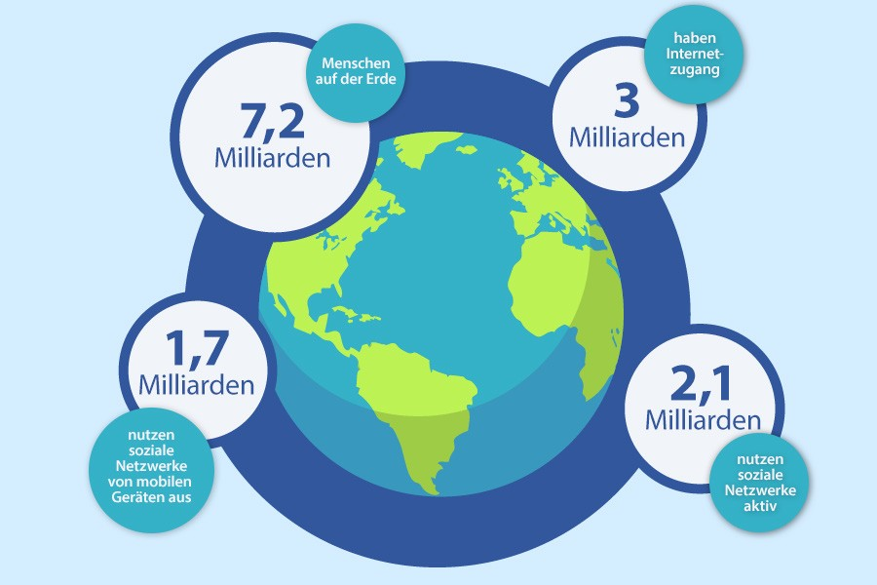
Social Media
1. MASSENMEDIUM

Slide 7
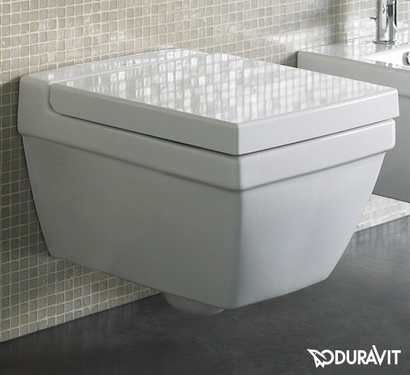
Social Media
2. DIE MACHT DES EINZELNEN
DIE MACHT DES EINZELNEN
VERBRAUCHERS WIRD DURCH SOCIAL MEDIA GESTÄRKT!
WARUM?

Slide 8
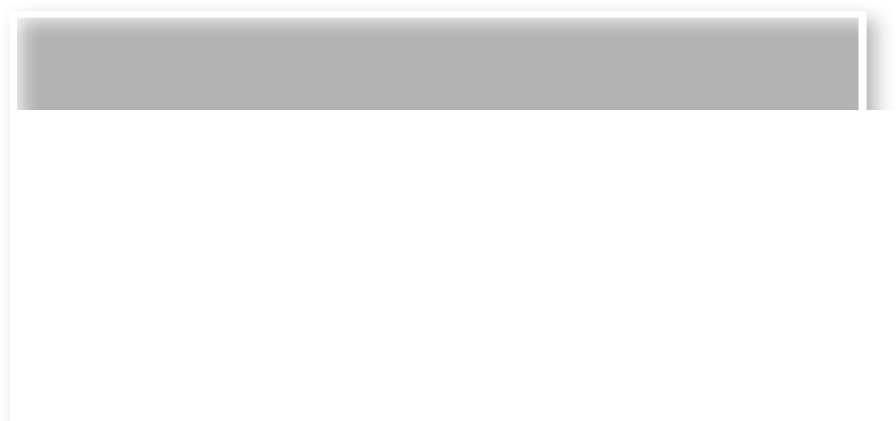

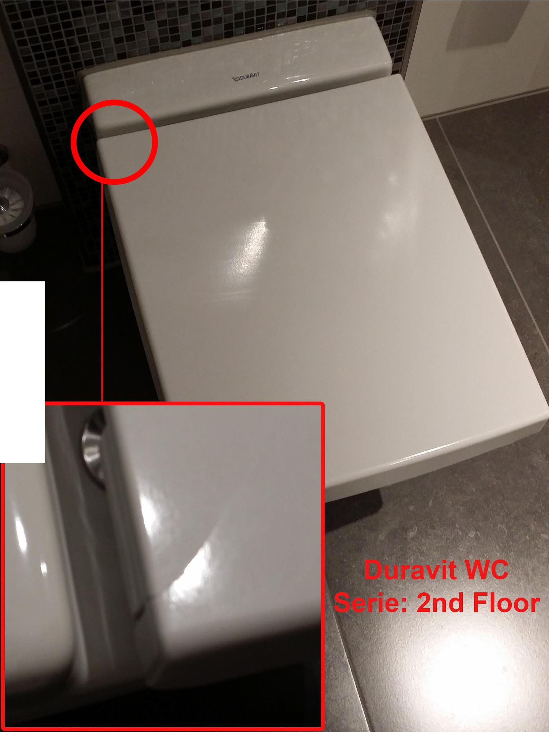


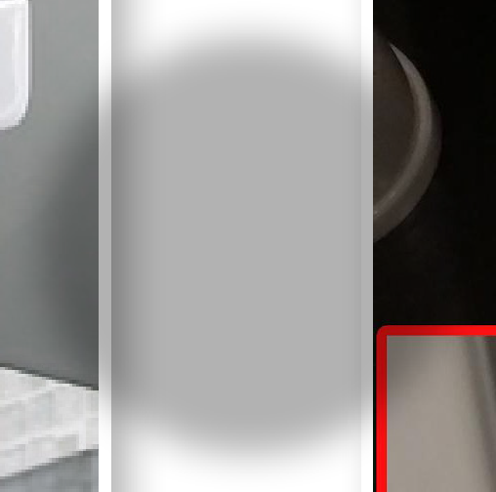


Social Media
2. DIE MACHT DES EINZELNEN
N Duravit AG - € 390 Mio. Umsatz
N Andreas Klöcker - € 189,- Umsatz
VS.

Slide 9


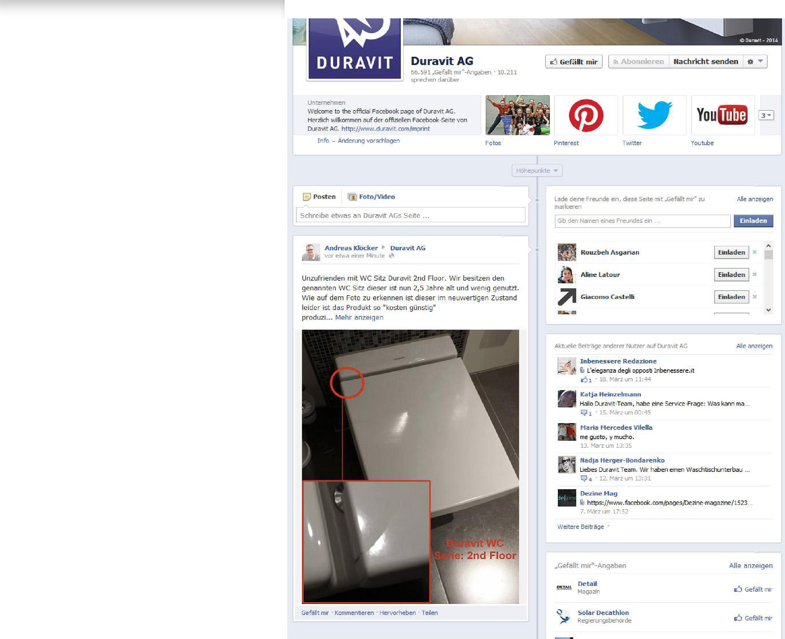

Social Media
3. SOCIAL MEDIA MANAGEMENT (IST WICHTIG!)
KUNDENBESCHWERDE WELTWEIT
SICHTBAR
MEDIENAGENTUR KLÖCKER - SOCIAL MEDIA MANAGEMENT

Slide 10

Vorgehensweise
SMM IST KEIN PROJEKT - ES IST EIN PROZESS
201X
201X
SETUP
 | 3 MONATE TESTPHASE
SEPTEMBER | OKTOBER | NOVEMBER | DEZEMBER
...
...
JANUAR
MEETING ZIELDEFINIERUNG

Slide 11

Überblick
TIMELINE SETUP-/TESTPHASE 2016/17
*AGILES PROJEKT- MANAGEMENT
MASSNAHME
MASSNAHME
MASSNAHME
PDCA*
September 201X
ab Januar 201X
MASSNAHME
MASSNAHME
MASSNAHME
MASSNAHME
VORBEREITUNG AUF 201X

Slide 12


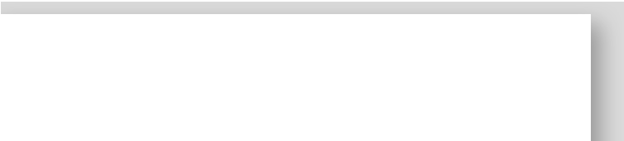
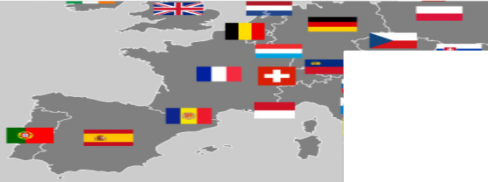


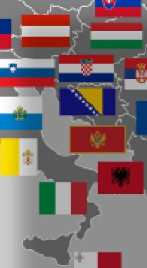

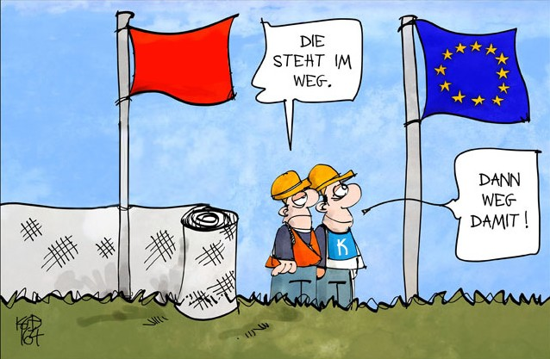


Vorschau
TRANSMEDIALES MARKETING
2017
GEPLANTE MASSNAHMEN:
N BEKANNTMACHUNG FIRMA / PRODUKT
N REGELMÄSSIGE PFLEGE DER PLATTFORMEN
N ÜBERWACHUNG DER ENTWICKLUNG
N ERSTELLUNG VON INHALTEN

Slide 13
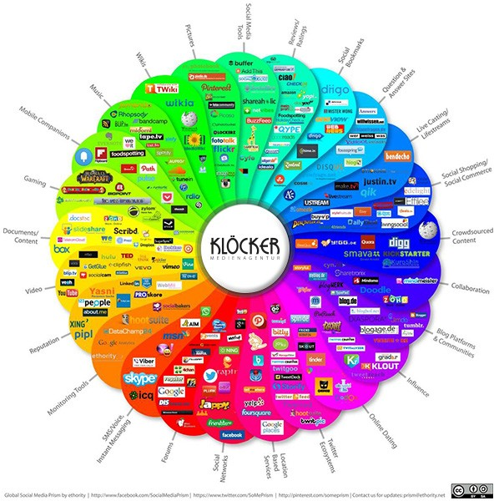
Plattformen
INTRANSPARENTE MEDIENLANDSCHAFT

Slide 14
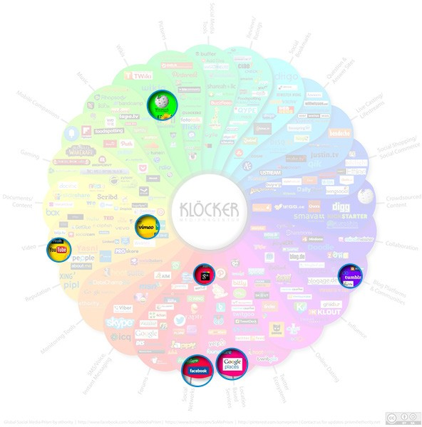
relevante Plattformen SINNVOLLE PLATTFORMWAHL (ZIELGRUPPENGERECHT)

Slide 15
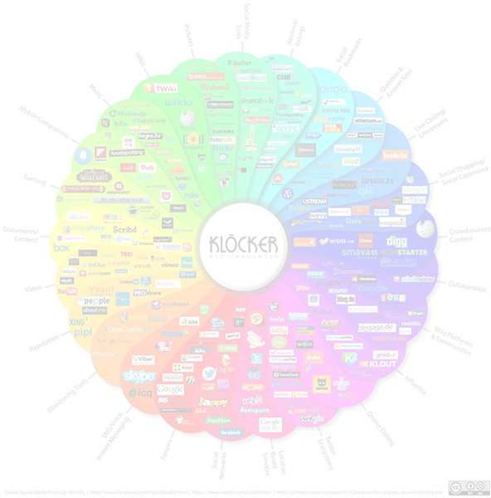
Plattformen nutzen
STRATEGIEN ENTWICKELN
GRUNDREGELN:
N STÄNDIG KOMMUNIZIEREN
N DIE INHALTE DER SOZIALEN PLATTFORM ANPASSEN
N EIN AKKURATES TRACKING ETABLIEREN
N BILDER UND VIDEOS ERSTELLEN
N NEUE INSPIRATION SUCHEN
N DIE FOLLOWER PFLEGEN
N PROBLEME LÖSEN
N EHRLICH UND TRANSPARENT WIRKEN
N ERGEBNISSE REFLEKTIEREN
N ETWAS ZURÜCK GEBEN

Slide 16




MEHRDIMENSIONALES MULTICHANNELING
Erfolgsrezept
MASSNAHMEN
Maßnahme ...
Maßnahme 2
Maßnahme 3
Maßnahme 1
...
ZEITACHSE
KW1
KW2
KW3
KW4
KW5
KW6
KW7

Slide 17
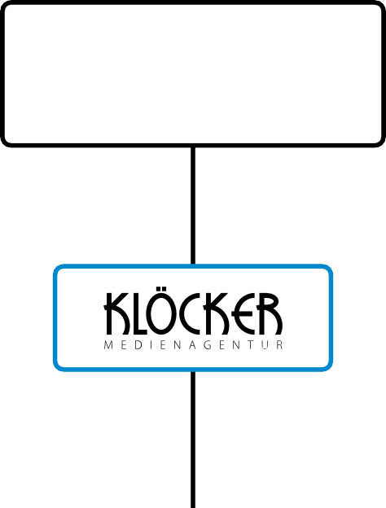











Vorgehensweise MULTICHANNEL MANAGEMENT
IHR UNTERNEHMEN
...

Slide 18
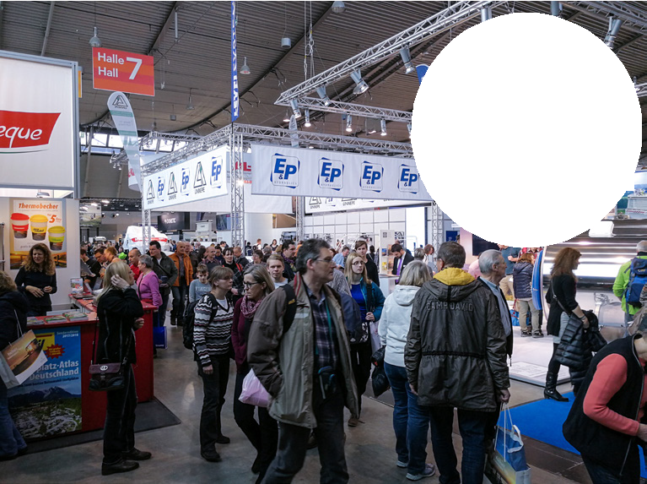

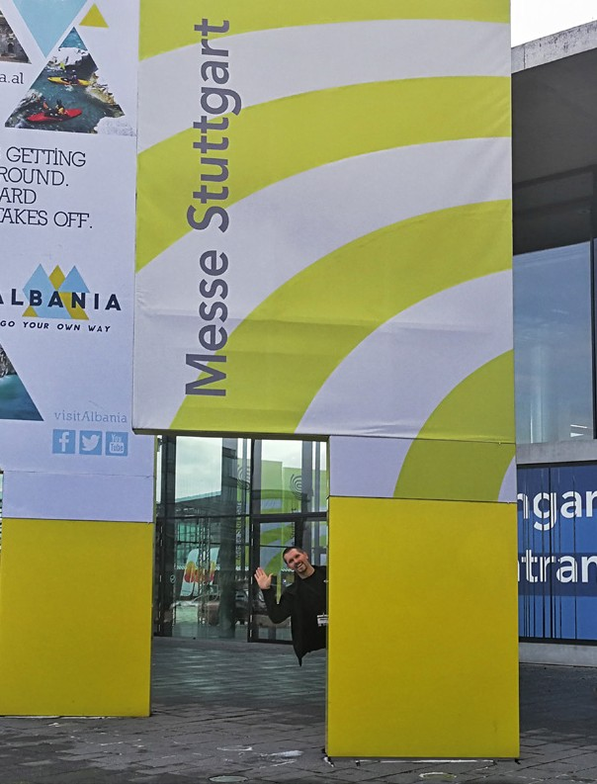

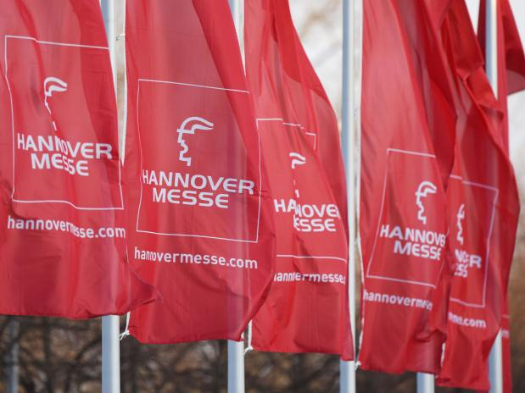
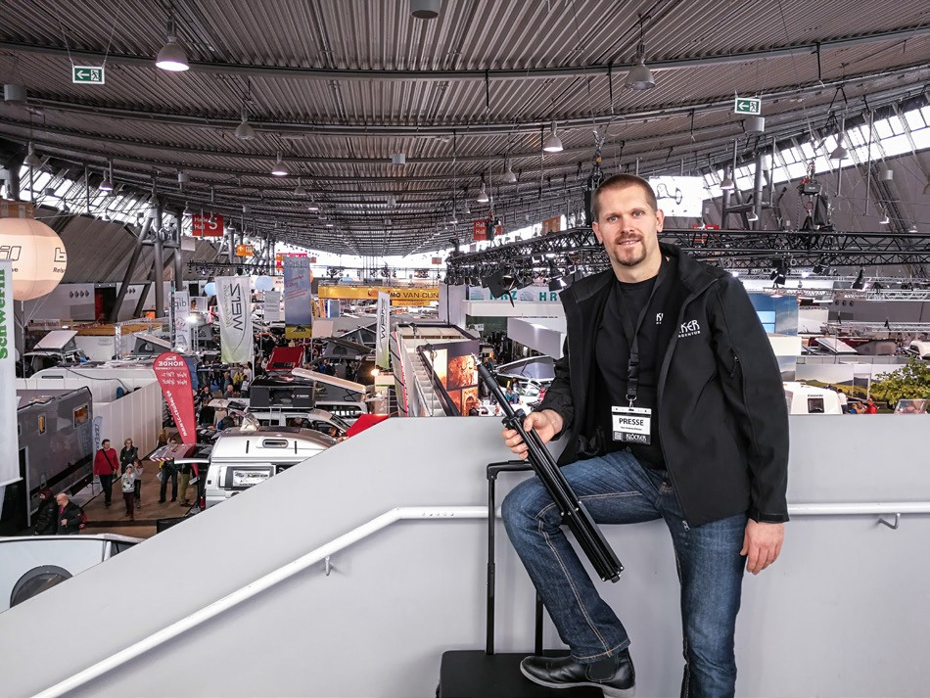

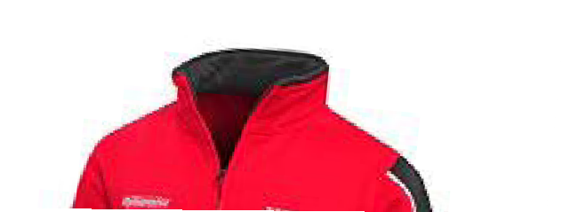

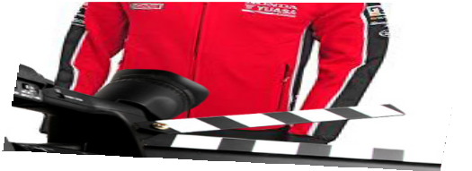



Vorgehensweise
CONTENT IS KING
N TEXTE, IN DENEN DER ERSTE SATZ NEUGIER AUF DEN NÄCHSTEN WECKT
N BILDER, EMOTIONEN UND QUALITÄT IN WORTE FASSEN
N MEDIEN FÜR SUCHMASCHINEN ERFASSBAR MACHEN

Slide 19




Content erstellen
VERANSTALTUNGEN WERBEWIRKSAM NUTZEN
N IHR INPUT IST WICHTIG!
MESSE- / EVENT- / PROJEKTBETREUUNG: N MESSEN, PRODUKTPRÄSENTATIONEN N KONFERENZEN, ANDERE EVENTS
N PRESSEBERICHTE ERSTELLEN
N 360° VR-RUNDGANG Z.B. MESSESTAND N FILMBEGLEITUNG / DOKUMENTATION N LEAD GENERIERUNG DURCH POSTINGS N VERÖFFENTLICHUNG
N JUST IN TIME-MASSNAHMEN

Slide 20



Support
PROBLEME
» DER PROFESSIONELLE UMGANG MIT KRITIK «
N STICHWORT: SHITSTORM

Slide 21
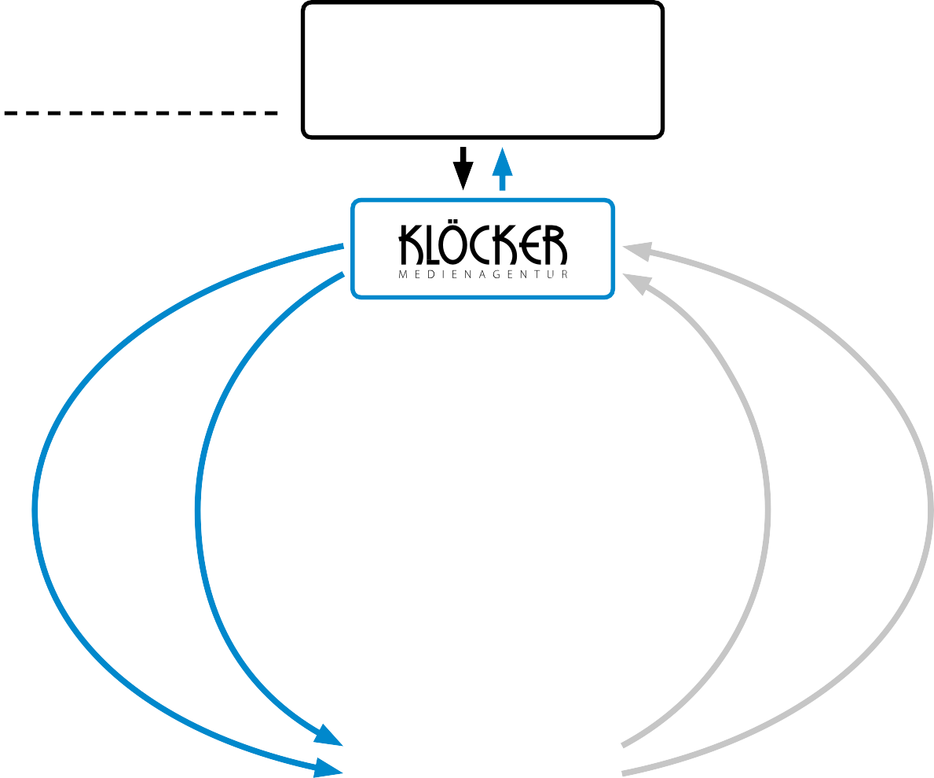
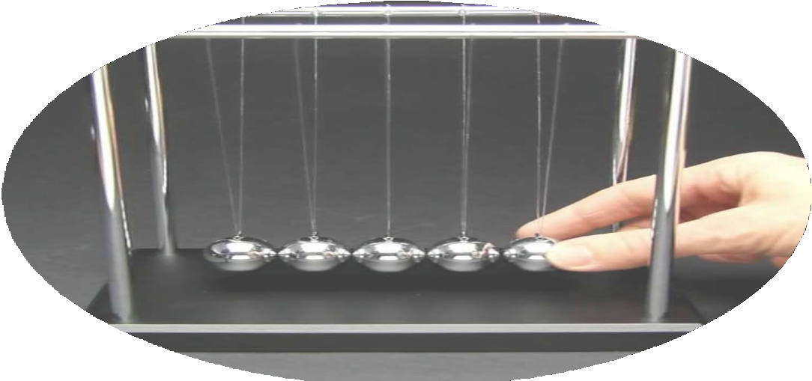

Vorgehensweise
FIRST LEVEL INTERAKTION
IHR UNTERNEHMEN
MONITORING
SUPPORT

Slide 22






Weiterer Prozessverlauf
ZIELE
MITTELFRISTIGE ZIELSETZUNG:
N AUFBAU EINER UMFASSENDEN SOCIAL MEDIA PRÄSENZ
N STEIGERUNG DER BEKANNTHEIT SOWOHL VON MARKE UND PRODUKT
N SCHNITTSTELLE ZWISCHEN KLASSISCHEM UND MODERNEM MARKETING
(MARKETING-MIX)
N ÜBERWACHUNG DURCH MONITORING / REPORTING

Slide 23
Synergie
VIELEN DANK
DIE MEDIENAGENTUR KLÖCKER ALS INTEGRALER BESTANDTEIL IHRES UNTERNEHMENS

